Slide 1


O EQUINÓCIO
DE OUTONO
Natália Palivanas
natalia.palivanas@gmail.com

Slide 2
No dia 20 de Março de 2015,
a Terra transitou
pelo Equinócio de Março,
marcando o início do Outono
no hemisfério Sul.
Mas...
O que é Outono?
O que é Equinócio?

Slide 3
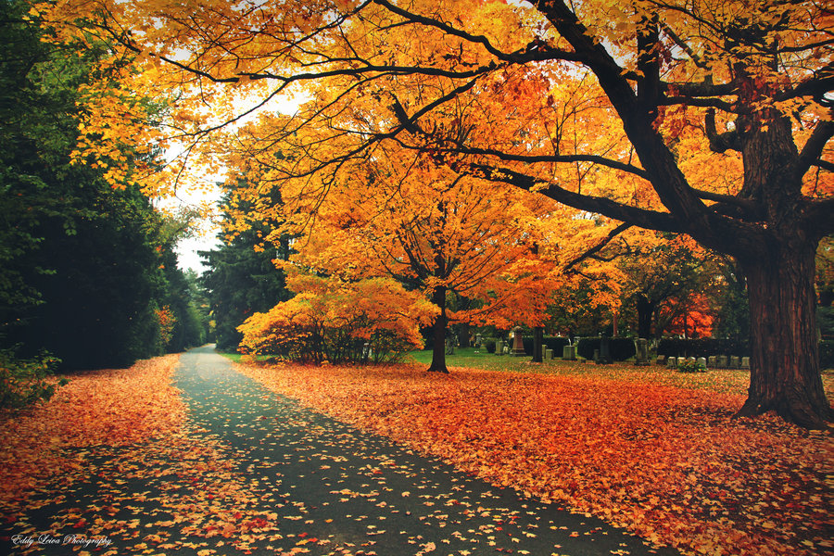
O OUTONO
Temperaturas amenas
Folhagem amarelada
Noites mais longas
E na visão astronômica?

Slide 4
ESTAÇÕES DO ANO
?
Sol
Terra

Slide 5

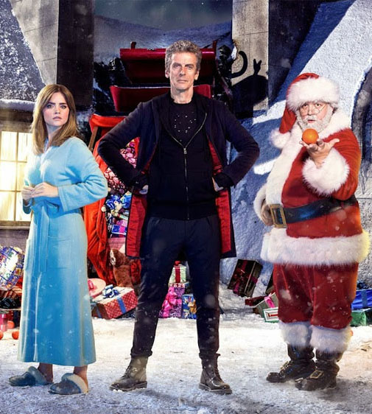
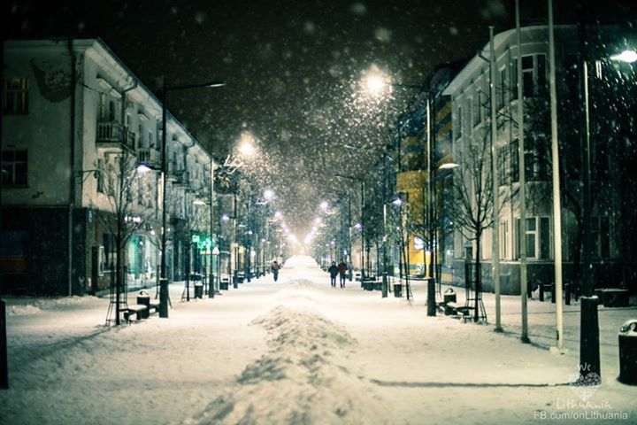
Hemisfério Norte

Slide 6
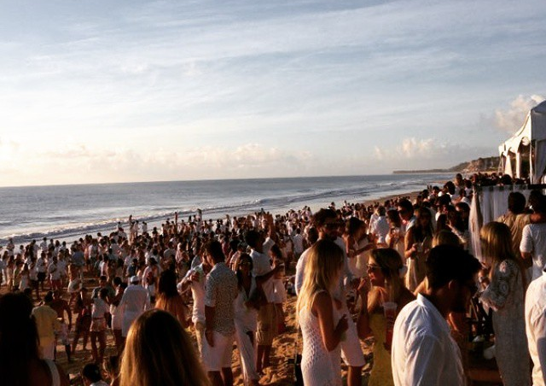
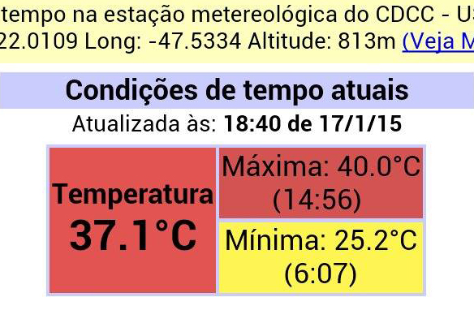
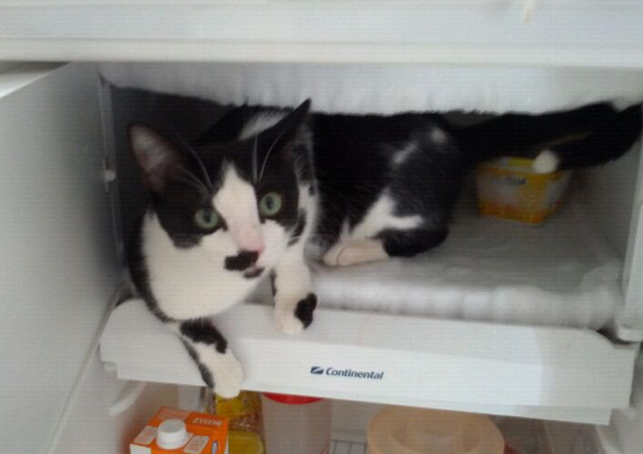
Hemisfério Sul

Slide 7
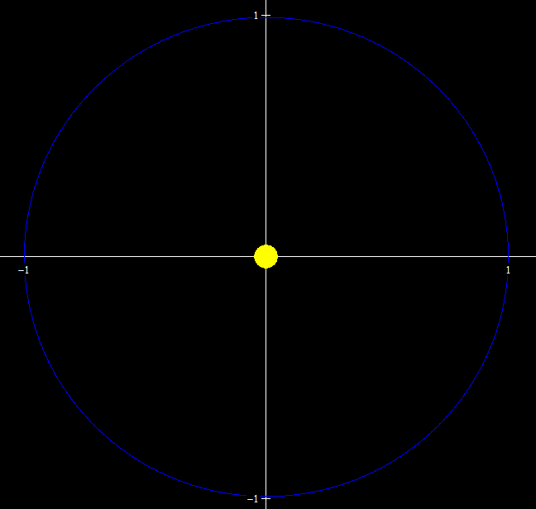
ÓRBITA DA TERRA
(UA)
(UA)
Periélio: 147 milhões de km
Afélio: 152 milhões de km
Excentricidade: 0.01671123

Slide 8

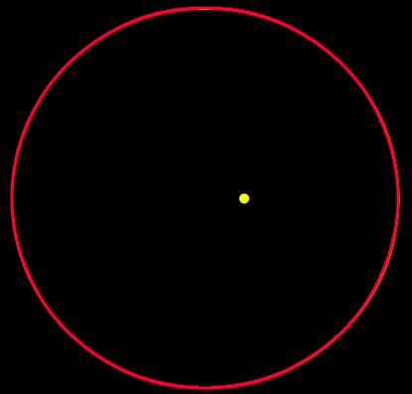
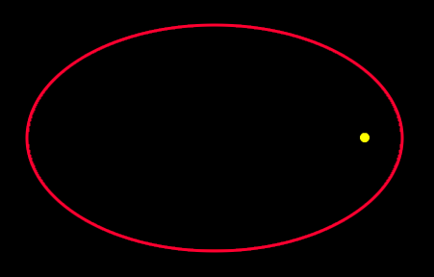
EXCENTRICIDADE
Quanto maior a excentricidade da órbita,
mais acentuada sua forma de elipse
Uma circunferência tem excentricidade = 0
(UA)
TERRA
e = 0.0167
PLUTÃO
e = 0.2488
COMETA HALLEY
e = 0.967

Slide 9
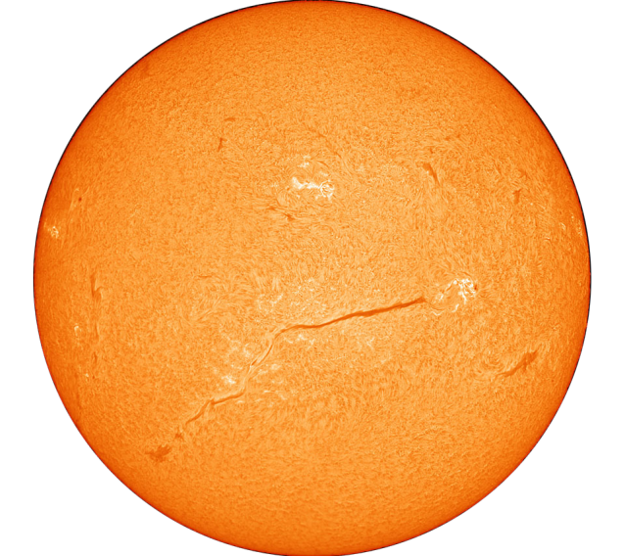

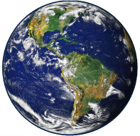
EIXO DE ROTAÇÃO
DA TERRA
~23.5°
N
S
Imagem fora de escala

Slide 10
Vídeo: Espaçonave Terra – Episódio 1 (1996)

Slide 11
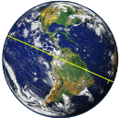
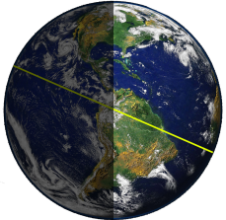
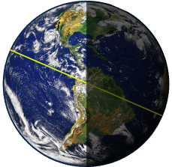
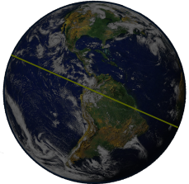
ESTAÇÕES DO ANO
NO HEMISFÉRIO SUL
OUTONO
INVERNO
VERÃO
PRIMAVERA
Imagem fora de escala

Slide 12
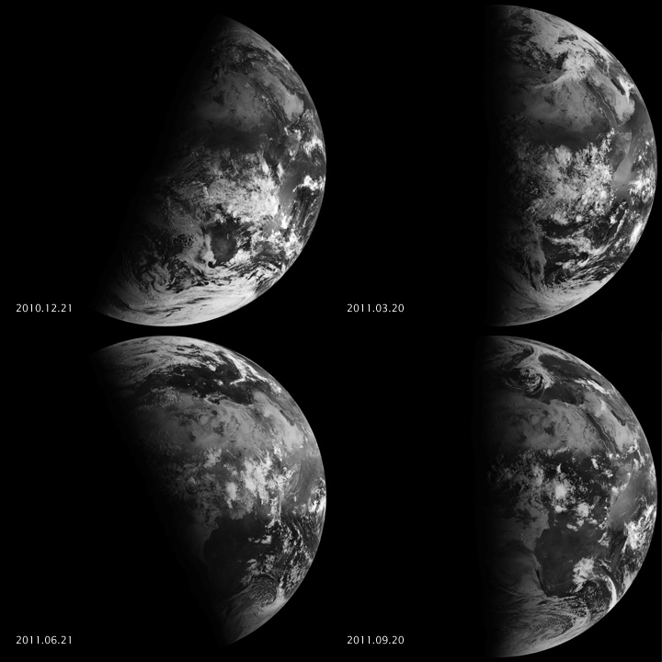
Satélite geossíncrono Meteosat
Imagens no mesmo horário e local da Terra
Fonte: NASA Earth Observatory

Slide 13
Mas...
e o Equinócio?

Slide 14
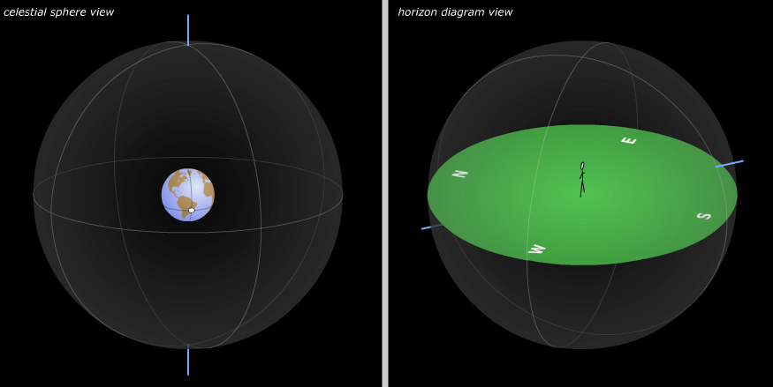

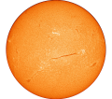
Elementos da esfera celeste
Polo Celeste Norte
Eclíptica
PCS
PCN
Equador Celeste
Polo Celeste Sul
Coordinate System Comparison
Imagem fora de escala

Slide 15
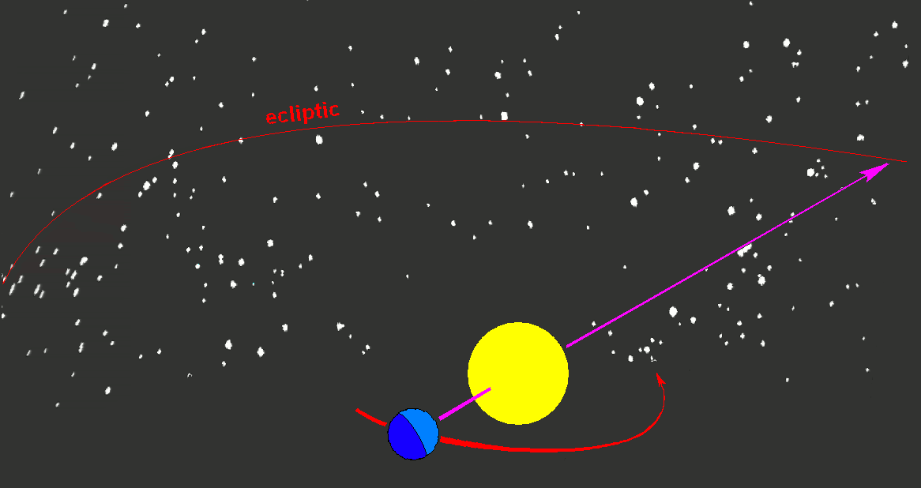
Eclíptica
Projeção da trajetória aparente do Sol observada a partir da Terra.

Slide 16
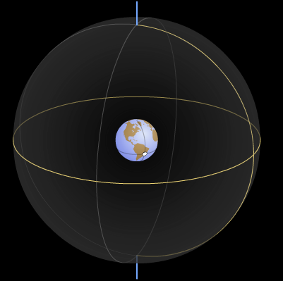
Visão Geocêntrica
Polo Celeste Norte
ϒ
Equinócio
de março
Eclíptica
Equador Celeste
Equinócio
de setembro
Ω
Polo Celeste Sul
Ecliptic Simulator

Slide 17
Incidência de raios solares
Equinócio
de Primavera
Inverno
Verão
Equinócio
de Outono
Equinócio
de Outono
Verão
Inverno
Equinócio
de Primavera
Fonte: NASA Earth Observatory

Slide 18
Satélite geossíncrono Meteosat
Uma imagem por dia no mesmo horário e local da Terra
Vídeo: NASA Astronomy Picture of the day (19/03/2014)

Slide 19
UM POUCO DA CULTURA
Clima propício para cultivo de plantação no hemisfério norte: celebrações e deusas pagãs pelo renascimento da natureza.
Marca o início do calendário persa Solar Hijri, seguido pelo Irã e Afeganistão. Em 20 de março de 2015, iniciou-se o ano 1394 iraniano.
Páscoa cristã e judaica (Pessach): primeiro domingo depois da lua cheia após o equinócio de março.

Slide 20
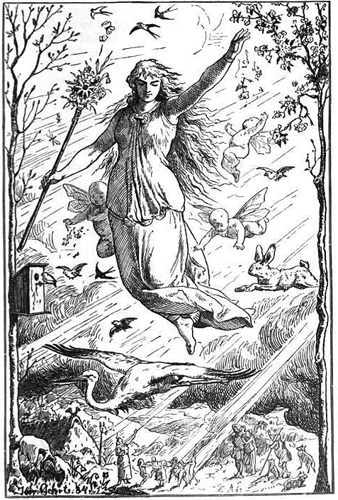
OSTARA / EOSTRE / EASTRE
Deusa da fertilidade e renascimento na mitologia anglo-saxã

Slide 21
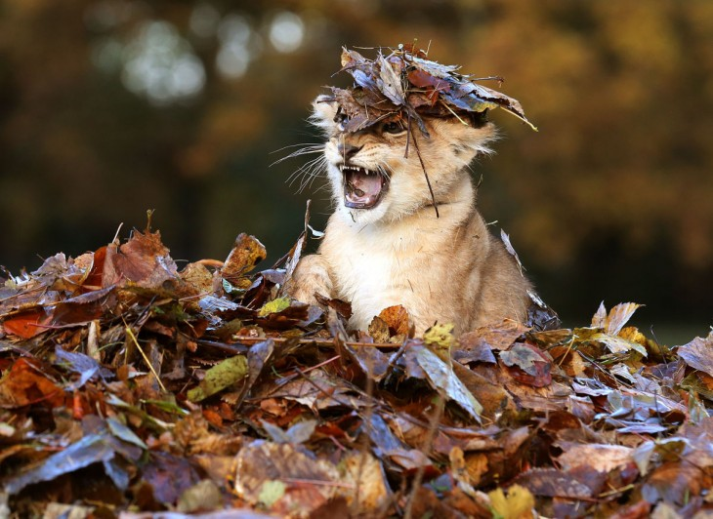
Obrigada!
Feliz Outono :)

